Slide 1
Rasistické reklamy firmy Nivea
Patricie Lichardová, 510030

Slide 2
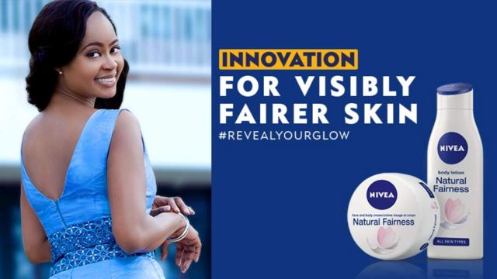

Slide 3
Co se stalo?
Reklama na zesvětlující tělové mléko byla odvysílaná v roce 2017 v řadě afrických států
V reklamě se objevuje mladá žena, její pokožka se po nanesení krému stane o několik odstínů světlejší
Podle firmy je produkt odpovědí na přání klientů - každý se může rozhodnout, zda si produkt pořídí, nebo ne
Kontrast s dalšími problematickými reklamami od firmy Nivea

Slide 4
Reakce
Reklama u části společnosti vyvolala pobouření
Podle některých názorů je bělení pokožky běžnou praktikou spousty žen tmavé pleti a je zapříčiněno toxickým ideálem krásy
Firma nařčení z rasismu odmítla

Slide 5
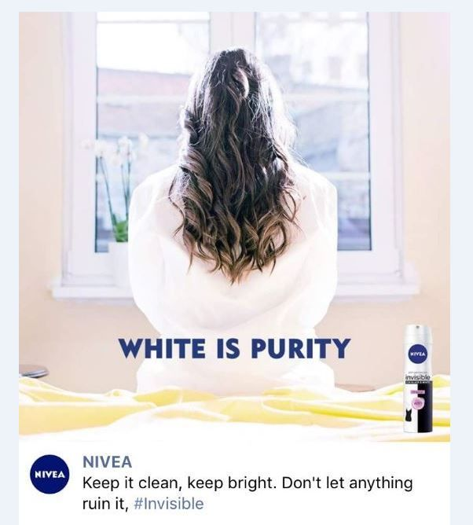
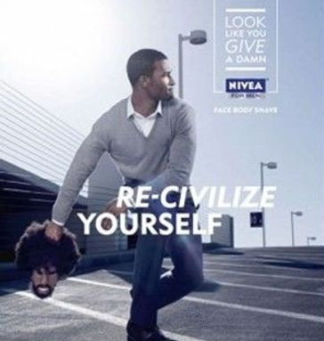
Další kontroverzní reklamy

Slide 6
Zdroje
https://zpravy.aktualne.cz/zahranici/jste-rasisti-bouri-se-lide-kvuli-reklame-na-niveu/r~i:article:711442/
https://www.bbc.com/pidgin/tori-41683256
https://qz.com/africa/1106557/nivea-accused-of-racism-with-fair-skin-advertising-campaign-in-africa/
https://www.idnes.cz/ekonomika/zahranicni/reklama-na-niveu-je-rasisticka-bourili-se-lide-firma-ji-stahla.A110820_091335_eko-zahranicni_fih
https://www.lidovky.cz/byznys/nivea-odmitla-narceni-z-rasismus-kvuli-reklame-na-krem-zesvetlujici-pokozku.A171019_180948_firmy-trhy_ele
https://www.bbc.com/news/world-europe-39489967

